Slide 1
Informatika
Tečaj Mladinec I

Slide 2
Varstvo osebnih podatkov
01

Slide 3
Osebni podatki
„osebni podatki“ pomeni katero koli informacijo v zvezi z določenim ali določljivim posameznikom
določljiv posameznik je tisti, ki ga je mogoče neposredno ali posredno določiti, zlasti z navedbo identifikatorja, kot je ime, identifikacijska številka, podatki o lokaciji, spletni identifikator, ali z navedbo enega ali več dejavnikov, ki so značilni za fizično, fiziološko, genetsko, duševno, gospodarsko, kulturno ali družbeno identiteto tega posameznika

Slide 4
Obdelava osebnih podatkov
„obdelava“ pomeni vsako dejanje ali niz dejanj, ki se izvaja v zvezi z osebnimi podatki ali nizi osebnih podatkov z avtomatiziranimi sredstvi ali brez njih, kot je zbiranje, beleženje, urejanje, strukturiranje, shranjevanje, prilagajanje ali spreminjanje, priklic, vpogled, uporaba, razkritje s posredovanjem, razširjanje ali drugačno omogočanje dostopa, prilagajanje ali kombiniranje, omejevanje, izbris ali uničenje;

Slide 5
Zakonitost obdelave
Obdelava je zakonita le in kolikor je izpolnjen vsaj eden od naslednjih pogojev:
posameznik, na katerega se nanašajo osebni podatki, je privolil v obdelavo njegovih osebnih podatkov v enega ali več določenih namenov;
obdelava je potrebna za izvajanje pogodbe, katere pogodbena stranka je posameznik, na katerega se nanašajo osebni podatki, ali za izvajanje ukrepov na zahtevo takega posameznika pred sklenitvijo pogodbe;
obdelava je potrebna za izpolnitev zakonske obveznosti, ki velja za upravljavca;
obdelava je potrebna za zaščito življenjskih interesov posameznika, na katerega se nanašajo osebni podatki, ali druge fizične osebe;
obdelava je potrebna za opravljanje naloge v javnem interesu ali pri izvajanju javne oblasti, dodeljene upravljavcu;
obdelava je potrebna zaradi zakonitih interesov, za katere si prizadeva upravljavec ali tretja oseba, razen kadar nad takimi interesi prevladajo interesi ali temeljne pravice in svoboščine posameznika, na katerega se nanašajo osebni podatki, ki zahtevajo varstvo osebnih podatkov, zlasti kadar je posameznik, na katerega se nanašajo osebni podatki, otrok.

Slide 6
Pogoji za privolitev
Kadar obdelava temelji na privolitvi, mora biti upravljavec zmožen dokazati, da je posameznik, na katerega se nanašajo osebni podatki, privolil v obdelavo svojih osebnih podatkov.
Če je privolitev posameznika, na katerega se nanašajo osebni podatki, dana v pisni izjavi, ki se nanaša tudi na druge zadeve, se zahteva za privolitev predloži na način, ki se jasno razlikuje od drugih zadev, v razumljivi in lahko dostopni obliki ter v jasnem in preprostem jeziku. Deli take izjave, ki predstavljajo kršitev te uredbe, niso zavezujoči.
Posameznik, na katerega se nanašajo osebni podatki, ima pravico, da svojo privolitev kadar koli prekliče. Preklic privolitve ne vpliva na zakonitost obdelave na podlagi privolitve pred njenim preklicem. O tem se pred privolitvijo obvesti posameznik, na katerega se nanašajo osebni podatki. Privolitev je enako enostavno preklicati kot dati.
Pri ugotavljanju, ali je bila privolitev dana prostovoljno, se med drugim zlasti upošteva, ali je izvajanje pogodbe, vključno z zagotavljanjem storitve, pogojeno s privolitvijo v obdelavo osebnih podatkov, ki ni potrebna za izvedbo zadevne pogodbe.

Slide 7
Obdelava posebnih vrst osebnih podatkov
Prepovedani sta obdelava osebnih podatkov, ki razkrivajo
  rasno ali etnično poreklo,
  politično mnenje,
  versko ali filozofsko prepričanje ali
  članstvo v sindikatu, in
  obdelava genetskih podatkov,
  biometričnih podatkov za namene edinstvene identifikacije posameznika,
  podatkov v zvezi z zdravjem ali
  podatkov v zvezi s posameznikovim spolnim življenjem ali
  spolno usmerjenostjo.

Slide 8
Varstvo osebnih podatkov v gasilstvu
02

Slide 9
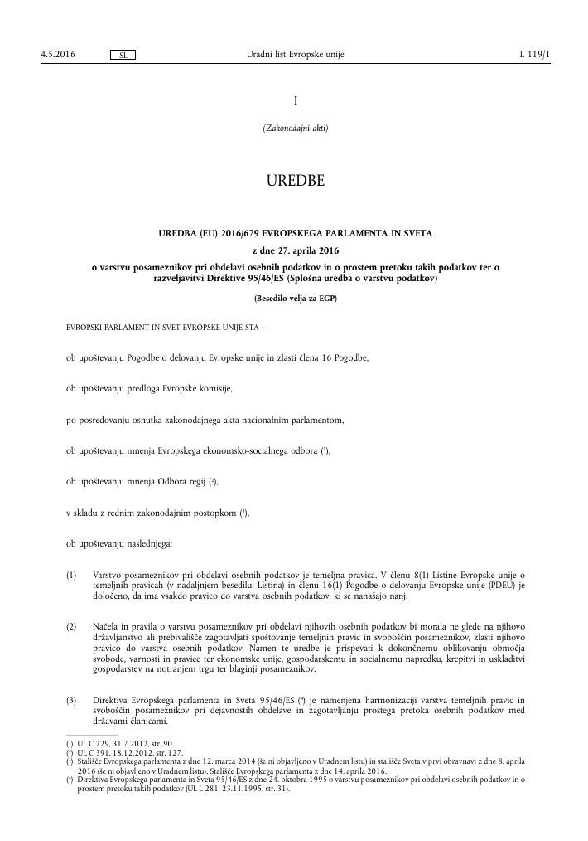
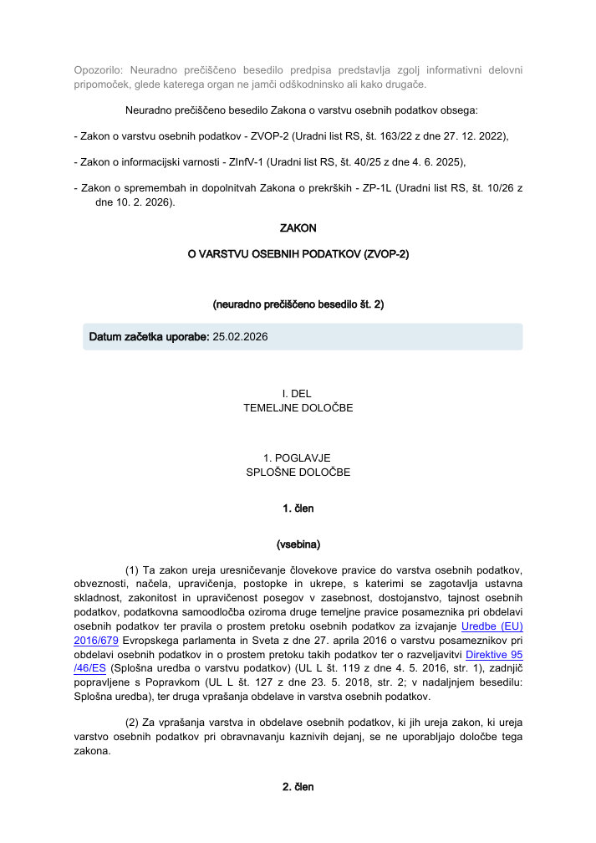
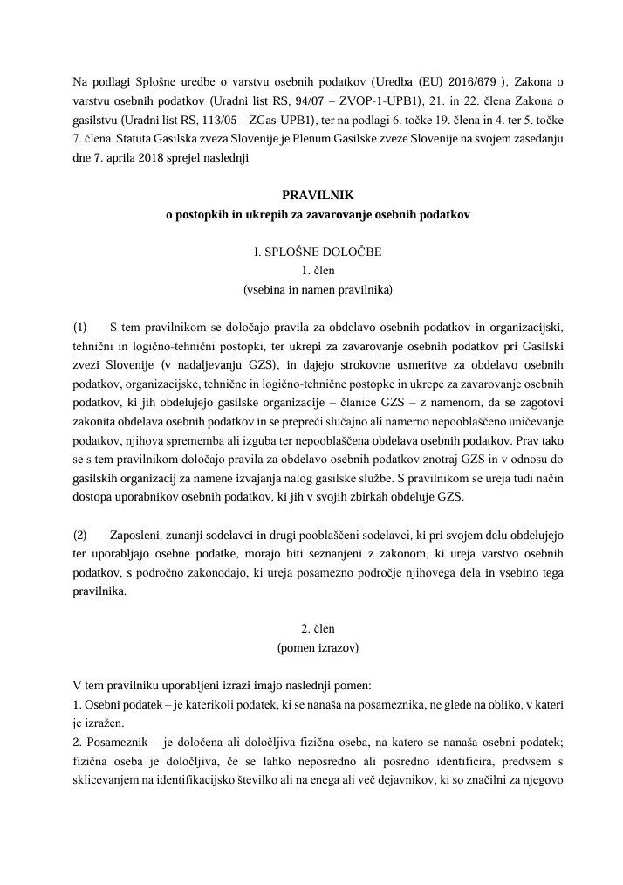
Zakonska podlaga za varovanje osebnih podatkov
Splošna uredba o varstvu podatkov (GDPR)
Zakon o varstvu osebnih podatkov (ZVOP-2)
PRAVILNIK o postopkih in ukrepih za zavarovanje osebnih podatkov

Slide 10
Evidenca o prostovoljnih gasilskih enotah in prostovoljnih gasilcih
Gasilska zveza Slovenije in prostovoljne gasilske organizacije vodijo evidenco o prostovoljnih gasilskih enotah ter prostovoljnih gasilcih. V zbirki podatkov se o prostovoljnih gasilcih zbirajo naslednji podatki:
ime in priimek,
spol,
datum in kraj rojstva,
ulica, kraj, pošta, občina bivališča,
upravna enota bivališča, država,
stopnja izobrazbe,
poklic,
naziv delodajalca,
telefonska številka ali številka mobilnega telefona,
elektronski naslov,
leto vstopa v gasilsko društvo in funkcije v gasilstvu,
čin,
vrsta, način in periodičnost usposabljanja ali
preizkusa na področju gasilstva,
vrsta gasilskih odlikovanj,
davčna številka,
enotna matična številka občana,
kategorija, številka in veljavnost vozniškega dovoljenja,
datum zdravniškega pregleda in pregleda psihofizičnih sposobnosti.
O podpornih in častnih članih ter članih, ki so mlajši od 18 let, Gasilska zveza Slovenije ter prostovoljne gasilske organizacije vodijo le podatke iz 1. do 13. točke.

Slide 11
Zakonitost obdelave
Člani gasilskega društva smo privolitev za obdelavo osebnih podatkov za namene gasilske dejavnosti dali s pristopno izjavo v gasilsko društvo. Ta velja za »pogodbo« med društvom in posameznikom.
pooblaščena oseba za zagotavljanje varstva osebnih podatkov je predsednik gasilske organizacije.

Slide 12

Vulkan
Vse gasilske organizacije v Sloveniji uporabljajo centralno elektronsko evidenco podatkov Vulkan
Namenjen je zajemanju, zbiranju in obdelavi podatkov o članih in gasilskih organizacijah, usposabljanjih, tekmovanjih, opremi ...
Dostop imajo administratorji gasilskih organizacij, ki imajo dodeljene pravice za ogled ali urejanje posameznega sklopa podatkov.

Slide 13

SPIN
SISTEM POROČANJA O
INTERVENCIJAH IN NESREČAH
Namenjen je izdelavi poročil o nesrečah javljenih centrom za obveščanje, izdelavi poročil o nesrečah vodjem intervencij ter območnim enotam Zavoda za gozdove, izdelavi dnevnih poročil o pomembnejših dogodkih s področja sistema varstva pred naravnimi in drugimi nesrečami, grafičnemu prikazu trenutnega stanja lokacij in podatkov o nesrečah v Sloveniji, izdelavi poročil o prevozih vode, izdelavi letnih statističnih poročil s področja sistema varstva pred naravnimi in drugimi nesrečami.

Slide 14
Osnove pisarniškega poslovanja
03

Slide 15
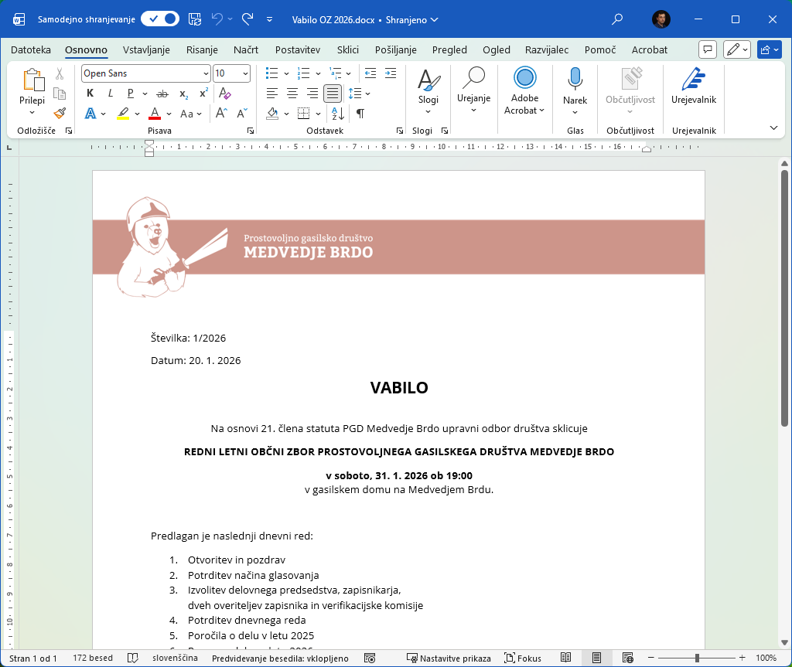
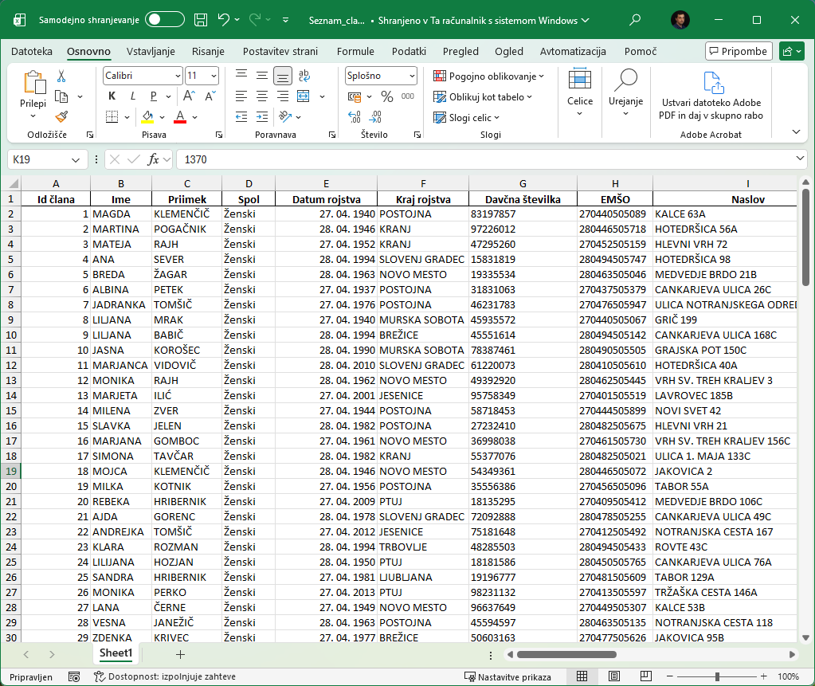
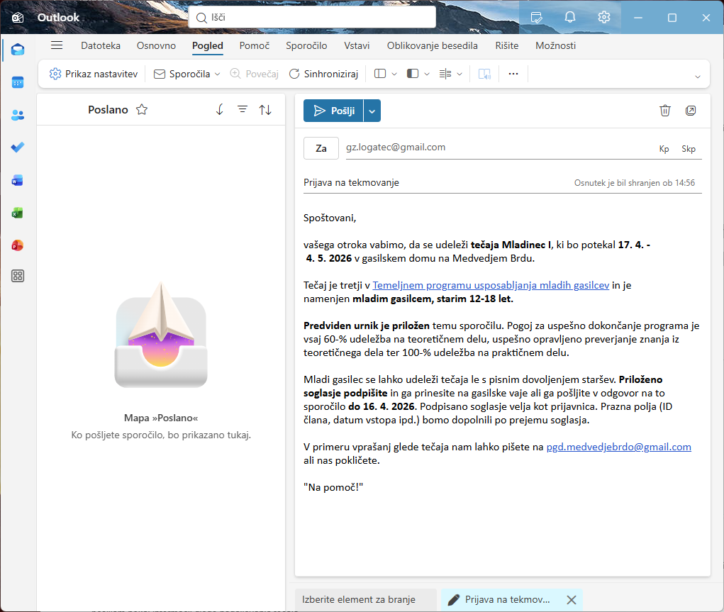



Najpogostejše vrste datotek
Dokumenti
Preglednice
E-poštna sporočila

